Slide 1
Préparation oral dnb

Slide 2
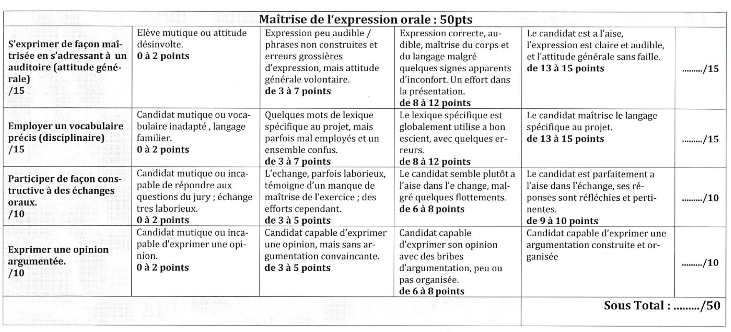
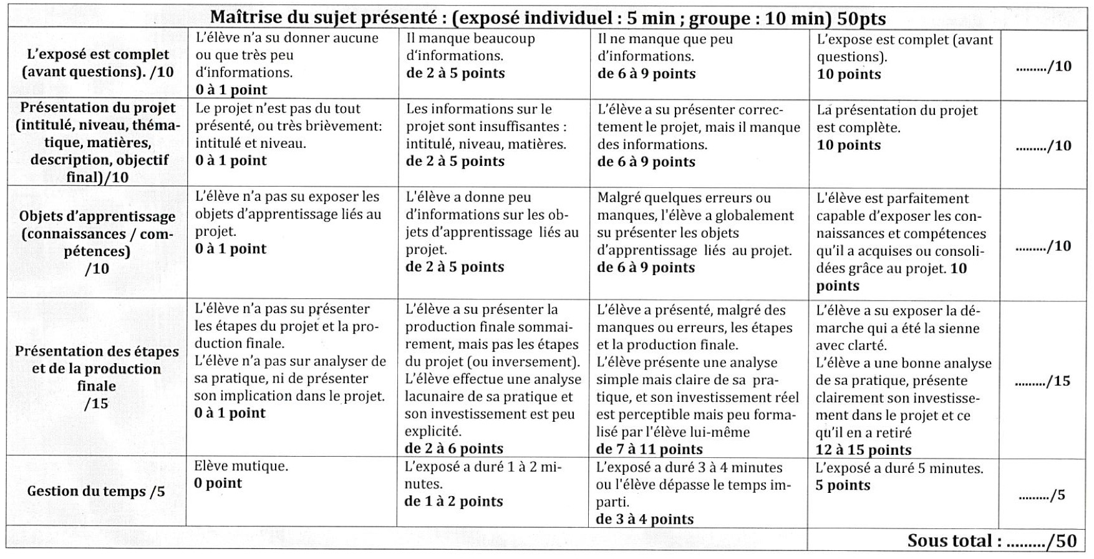
Rappel des exigences
50 points sur le contenu
50 points sur la présentation

Slide 3
LA PRÉSENTATION
5’ de présentation orale
Sur la présentation, possibilité d’avoir un document support
Les 5’ doivent être construites

Slide 4
AVOIR UN DIAPORAMA CLAIR
Indiquer l’essentiel
Utiliser le diaporama en support
Se construire un outil
Répéter son oral avant de le présenter

Slide 5
Construction de l’outil
ÉPURER SON DIAPORAMA
INDIQUER UNIQUEMENT LES MOTS CLÉS
PRÉVOIR UN SUPPORT ÉCRIT/NUMÉRIQUE

Slide 6
Exemple de supporTS

Slide 7
Organisation du travail ce mercredi
1/ Finir son power-point (fin de première heure)
2/ Présenter son oral à un camarade /Juger un camarade: en visio, facetime
3/ Faire évoluer son powerpoint et améliorer son oral
4/(facultatif) refaire un oral avec un camarade+entretien

